Slide 1
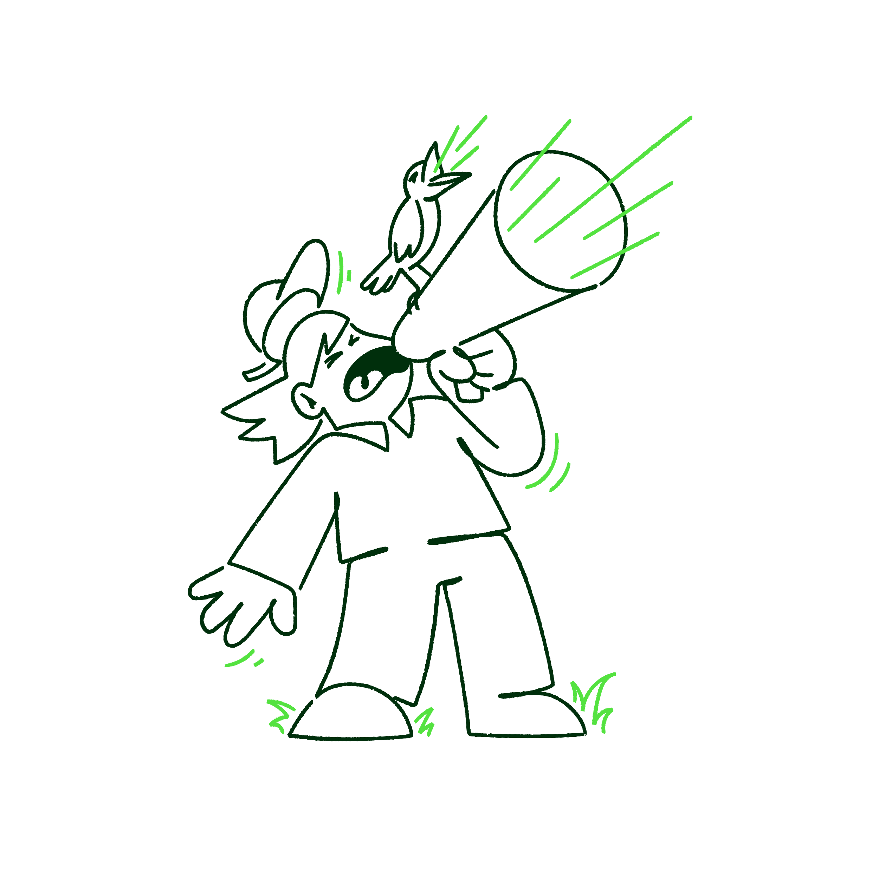
Del 3: Si ifra!
Klimaendringer påvirker barns rettigheter. Så hva kan vi gjøre med det?

Slide 2
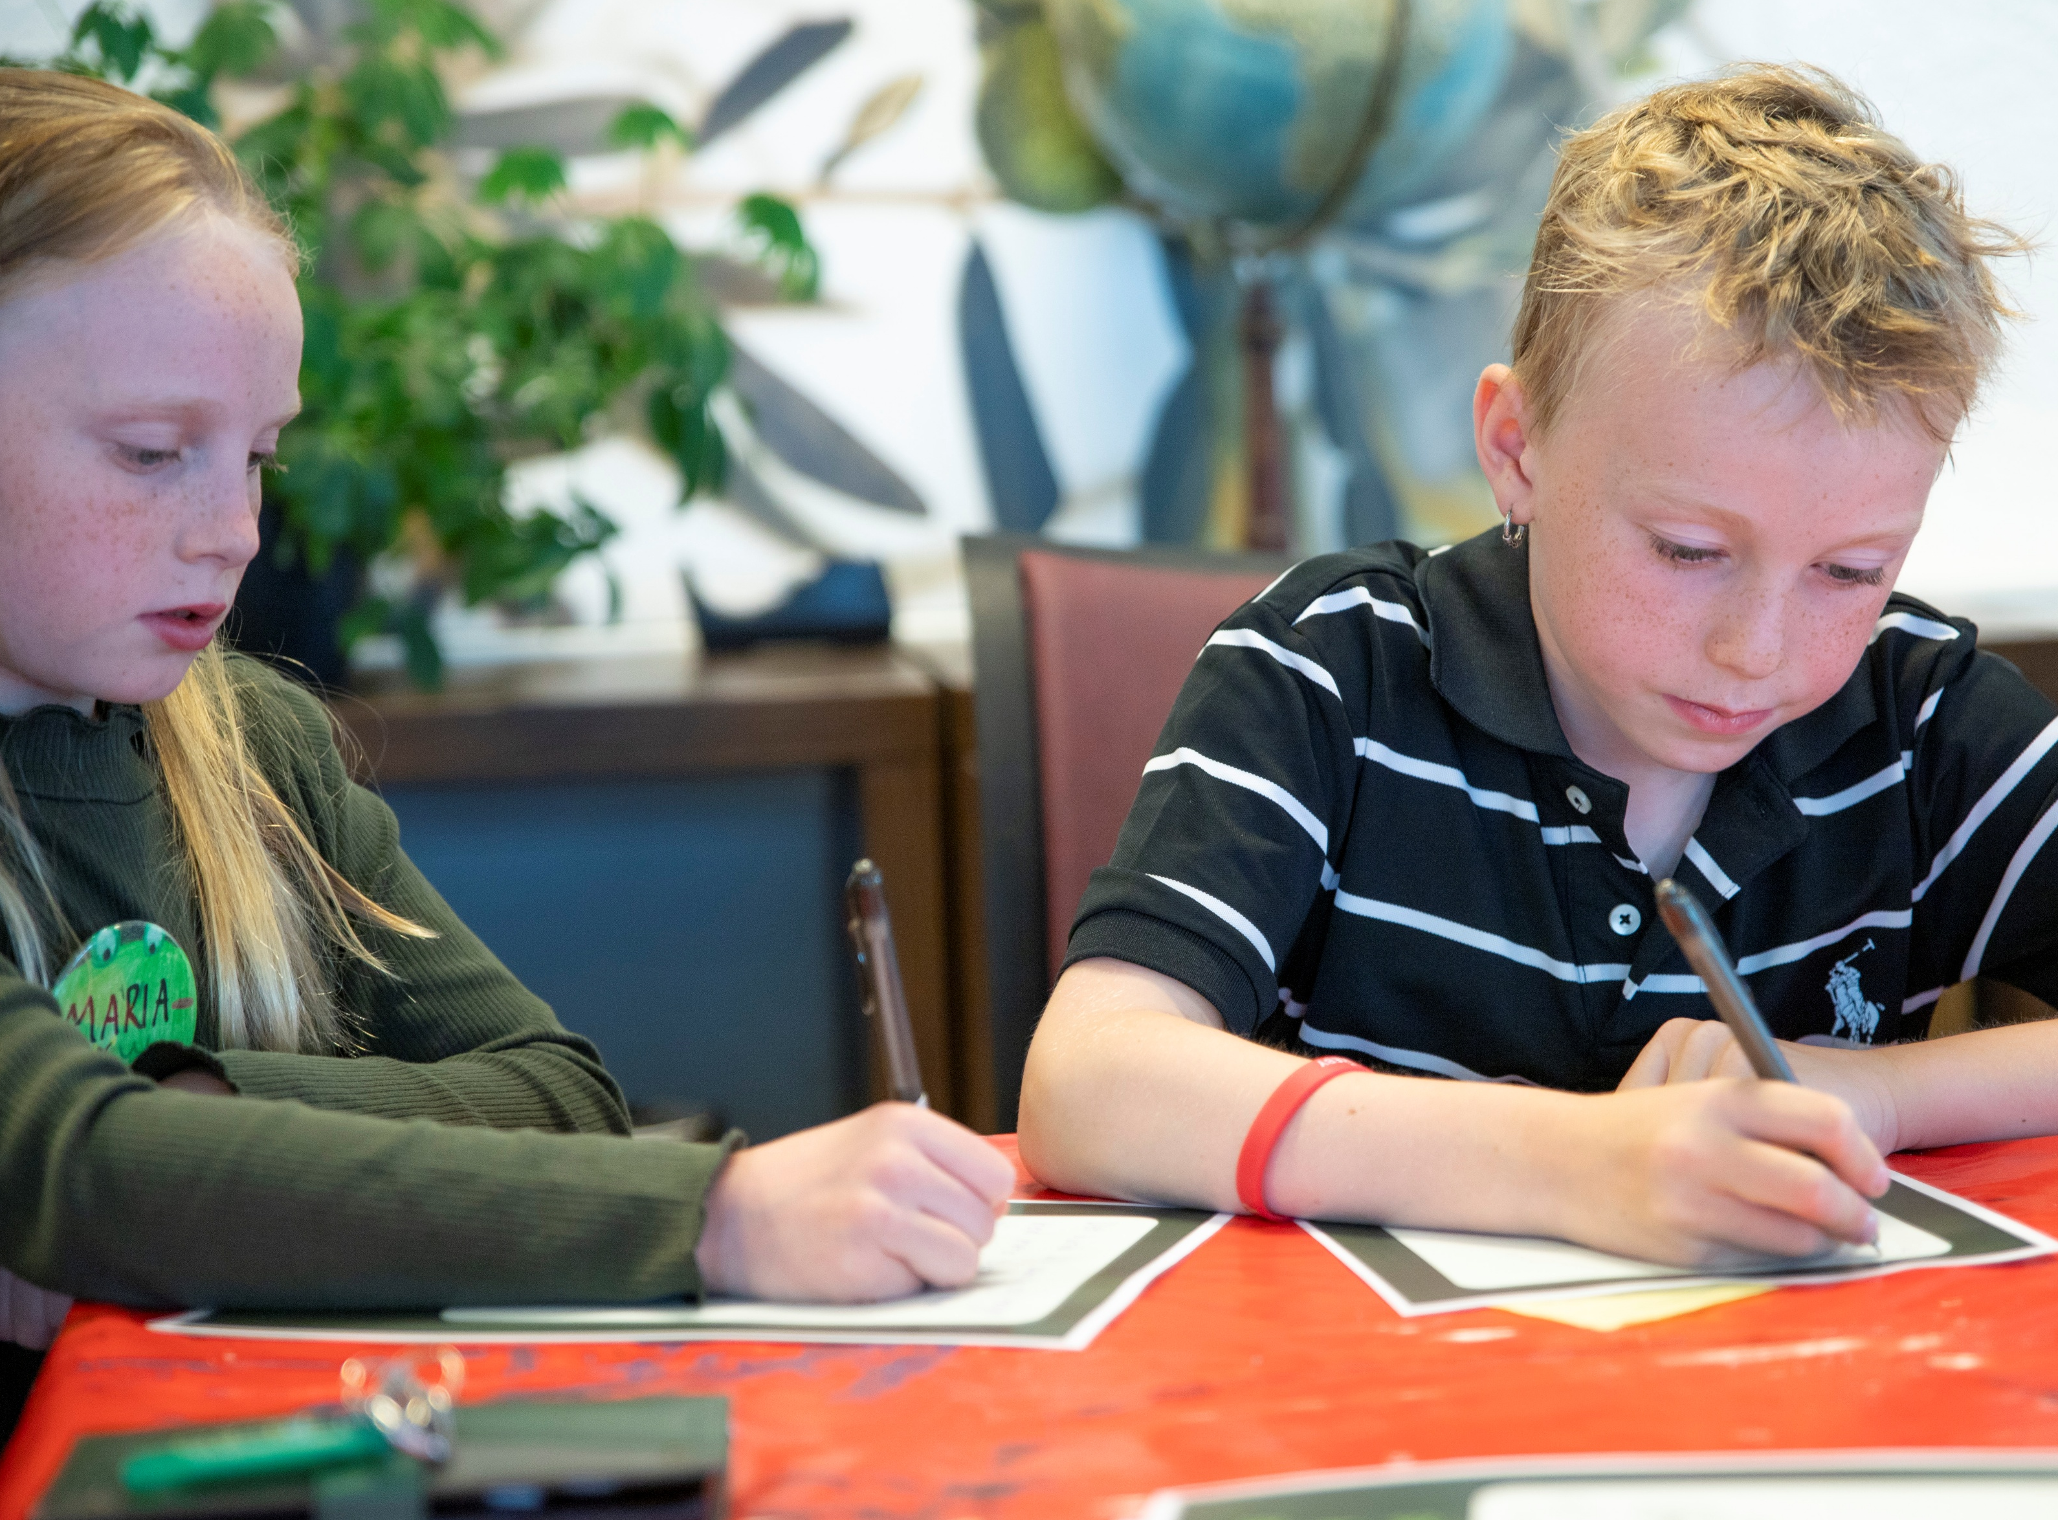
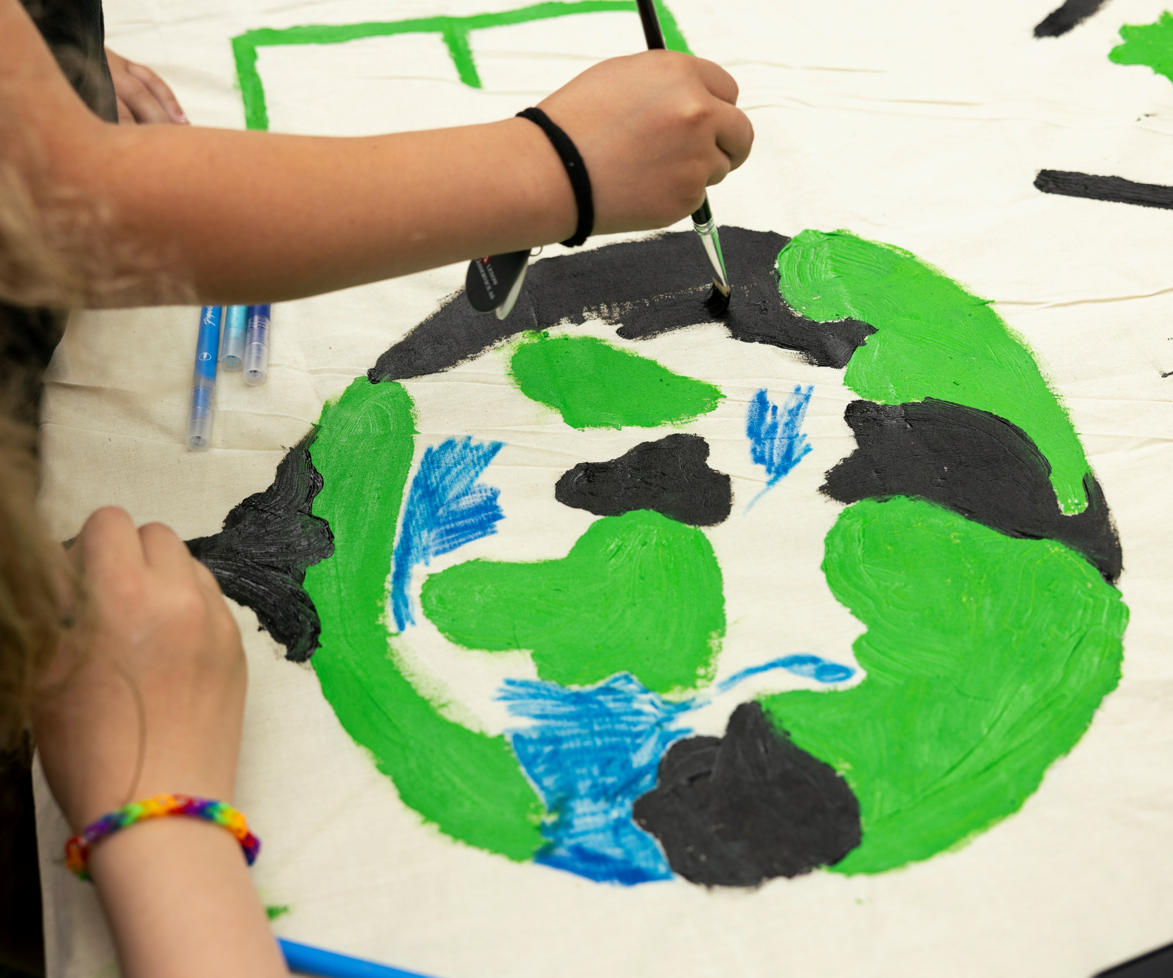
Demokrati er mer enn stemmerett
Barn og unge har påvirket endringer for eksempel ved å:
Snakke med venner
Være med i organisasjoner
Arrangere og delta i demonstrasjoner
Lage plakater
Skrive i avisa og snakke med media
Foto: Wanda Nordstrøm/Miljøagentene
Foto: Johnny Vaet Nordskog
Notes:
Endringer i samfunnet skjer på flere måter. Politikere gjennomfører store endringer, og derfor har det mye å si hvem vi stemmer på. Men det er mange andre handlinger vi gjør som også påvirker hvordan det er rundt oss. Mange av disse handlingen kan også barn gjøre.
Vi skal snart se eksempler på endringer som har skjedd i klima- og miljøpolitikken de siste årene. Og hvor barn og unge har spilt en viktig rolle.
Har dere flere ideer til hvordan barn kan delta i demokratiet?

Slide 3
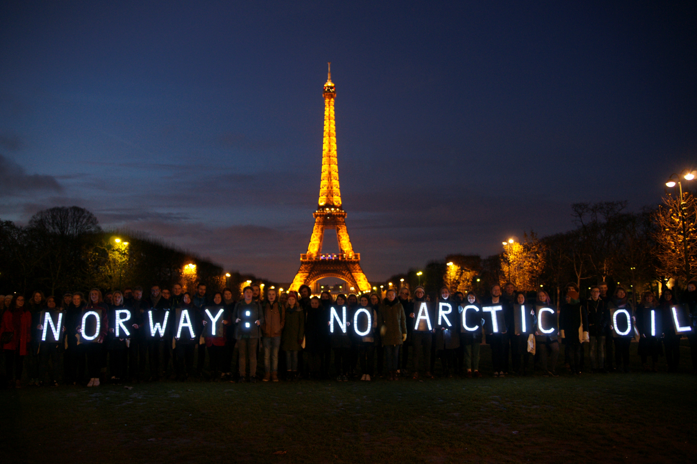
Si ifra til de som bestemmer!
I Parisavtalen fra 2015 ble verdens land enige om å begrense oppvarmingen av jorda til 1,5 grader.
Det hadde ikke skjedd uten barn og unges innsats, som la press på politikere for å få avtalen i gjennom.
Foto: Helene Lind Jensen/Natur og Ungdom
Notes:
Mange positive endringer har skjedd med klima og miljø-saker fordi mange har brukt stemmen sin.
I Parisavtalen fra 2015 ble verdens land enige om å begrense oppvarmingen av jorda til 2 - helst 1,5 grader. Det hadde ikke skjedd uten barn og unges innsats, som la press på politikere for å få avtalen igjennom. Barn og unge skrev leserinnlegg, lagde plakater, var med på demonstrasjoner og sa ifra til politikere. Bildet er fra en aksjon som organisasjonen Natur og Ungdom hadde i Paris under klimatoppmøte i 2015. Hvis folk ikke sa ifra, hadde det nok ikke blitt en avtale – den hadde i så fall vært mye dårligere.
Vi har ikke nådd målene i Parisavtalen, og vi styrer nå mot at oppvarmingen blir større enn 1,5 grader. Men avtalen har likevel gjort at mange land har redusert sine klimagassutslipp. Verden har begynt overgangen til fornybar energi. Mange land som før fikk mest av sin energi fra kull, får nå mer fra fornybar energi. For eksempel Tyskland.
Det viser at ting går fremover når vi sier ifra, selv om det ikke alltid blir like bra som vi skulle ønske.
Refleksjon: Om ingen hadde brydd seg om klima, og sagt ifra, hvor tror dere vi hadde vært i dag da?

Slide 4
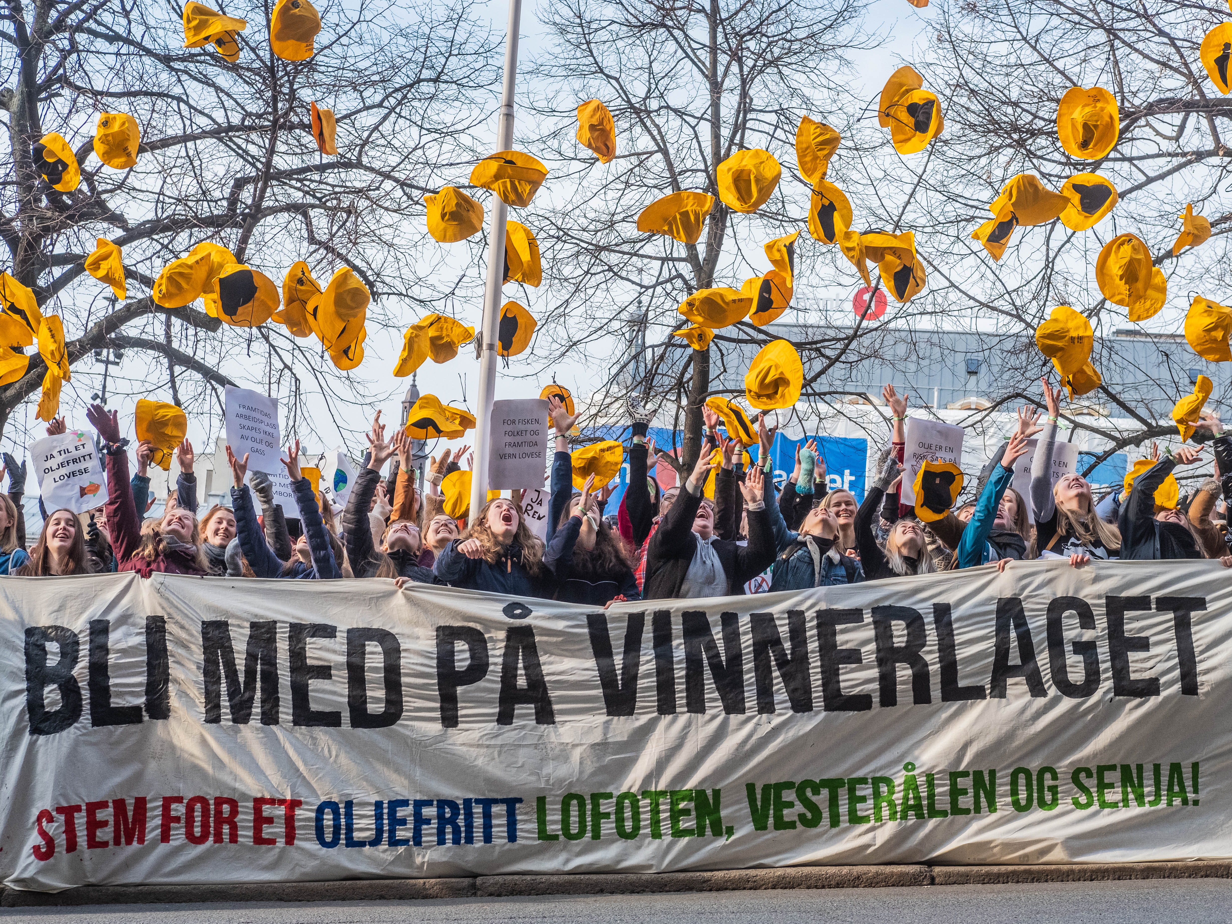
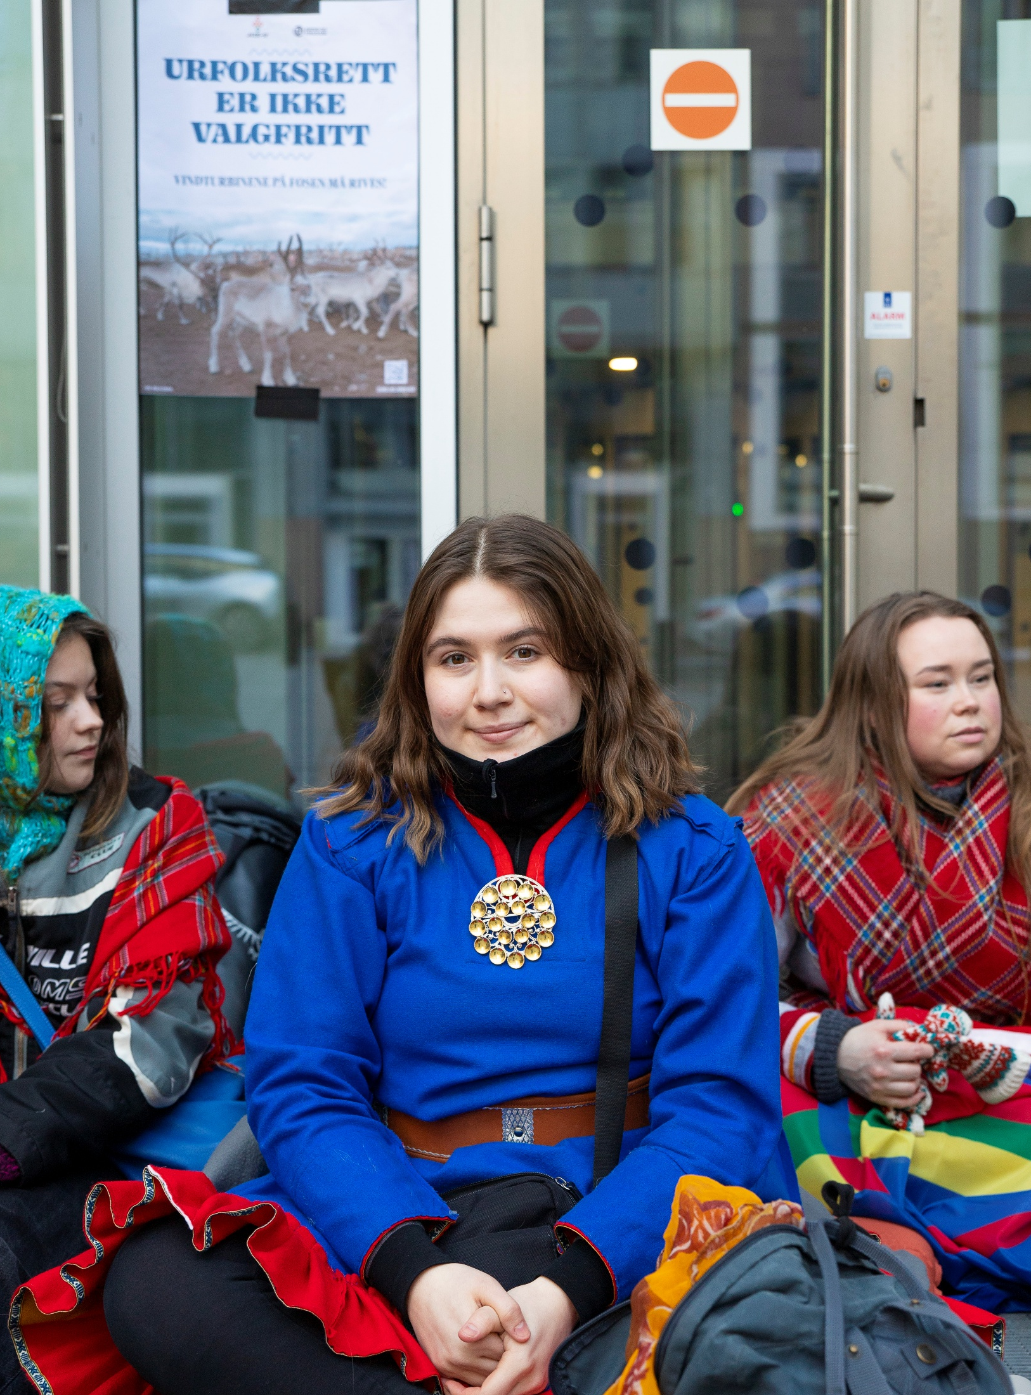
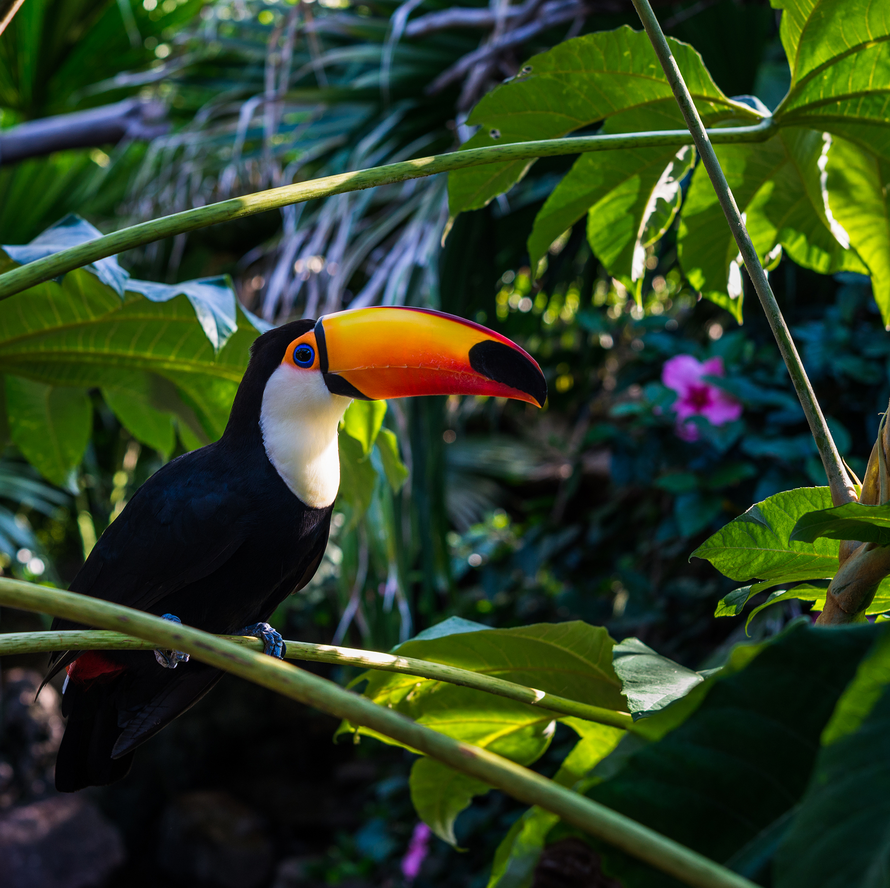
Endringer i Norge
…hvor barn og unge har påvirket
Før ville flere partier bore etter olje i Lofoten, Vesterålen og Senja. Nå er et flertall imot.
Kampen mot vindturbiner i samiske områder på Fosen fikk en stor endring etter mange sa ifra i 2023.
Palmeolje er dårlig for regnskogen. Etter mange sa ifra blir det nå brukt mye mindre palmeolje i Norge.
Foto: Thor Due/Natur og Ungdom
Foto: Wanda Nordstrøm/Miljøagentene
Notes:
I Norge har vi også mange eksempler på at politikken har blitt endret fordi folk har sagt ifra. Det er fint å løfte frem saker som har blitt påvirket av folk i Norge. Noen ganger kan det virke som ting står stille, men det finnes mange eksempler som viser at vår deltagelse i demokratiet har reelle effekter på politikken.
Etter mange år med aksjoner, folkefester og debatter i media har det blitt forbudt med oljeboring i Lofoten, Vesterålen og Senja. Organisasjonen Folkeaksjonen for et oljefritt Lofoten, Vesterålen og Senja ble etablert i 2009. Mange barn og unge var med på å arrangere og delta på arrangementene mot oljeboring. I 2022 kunne folkeaksjonen legge ned etter å ha nådd målene sine: de hadde sikret at et bredt flertall på Stortinget var imot oljeboring i områdene.
I 2023 sto mange unge folk i sentrum av Fosen-saken. Dette var en sak hvor miljøvernere og samer (mange av dem unge) kjempet mot vindturbinene som var satt opp på Fosen i Trøndelag. De kjempet mot vindturbinene fordi de sto i veien for samenes rett til å drive reindrift i området. Det ledet til en avtale mellom reindriftssamene på Fosen og selskapene som hadde vindturbinene. Reindriftssamene fikk blant annet penger i erstatning og nye områder hvor reinen kan beite, og rett til å si nei til mer vindkraft på Fosen i fremtiden. Saken ledet til at Norge må ta mer hensyn til samer før de gjør naturinngrep i områder som samer bruker.
Palmeolje er en type olje som kommer fra palmeplanten, og den har blitt brukt veldig mye i matprodukter i Norge, for eksempel kjeks og sjokolade. Bruk av palmeolje bidrar til å skade store områder mer regnskog. Etter mange sa ifra i 2010-2012 om at de ikke ønsket palmeolje i produktene sine, blir det brukt 70 % mindre palmeolje i matprodukter i Norge.
Mange har kanskje hørt om skolestreikene for klima, som begynte med Greta Thunberg i Sverige i 2018, og etter hvert spredde seg til store deler av verden. I Norge var det tusenvis av skoleelever som deltok. Skolestreikene fikk sendetid i store programmer som Dagsrevyen og Debatten, og kom på fremsiden i flere av de store avisene. Et resultat så vi i Stortingsvalget i 2021: Da var det 1 av 4 velgere som sa at klima og miljø var den viktigste saken for dem. Takket være barn og unge var det altså flere voksne som begynte å bry seg om klima!
Det er summen av alle måtene folk har sagt ifra på som har ledet til endringene. Ikke én demonstrasjon eller én tekst alene.

Slide 5
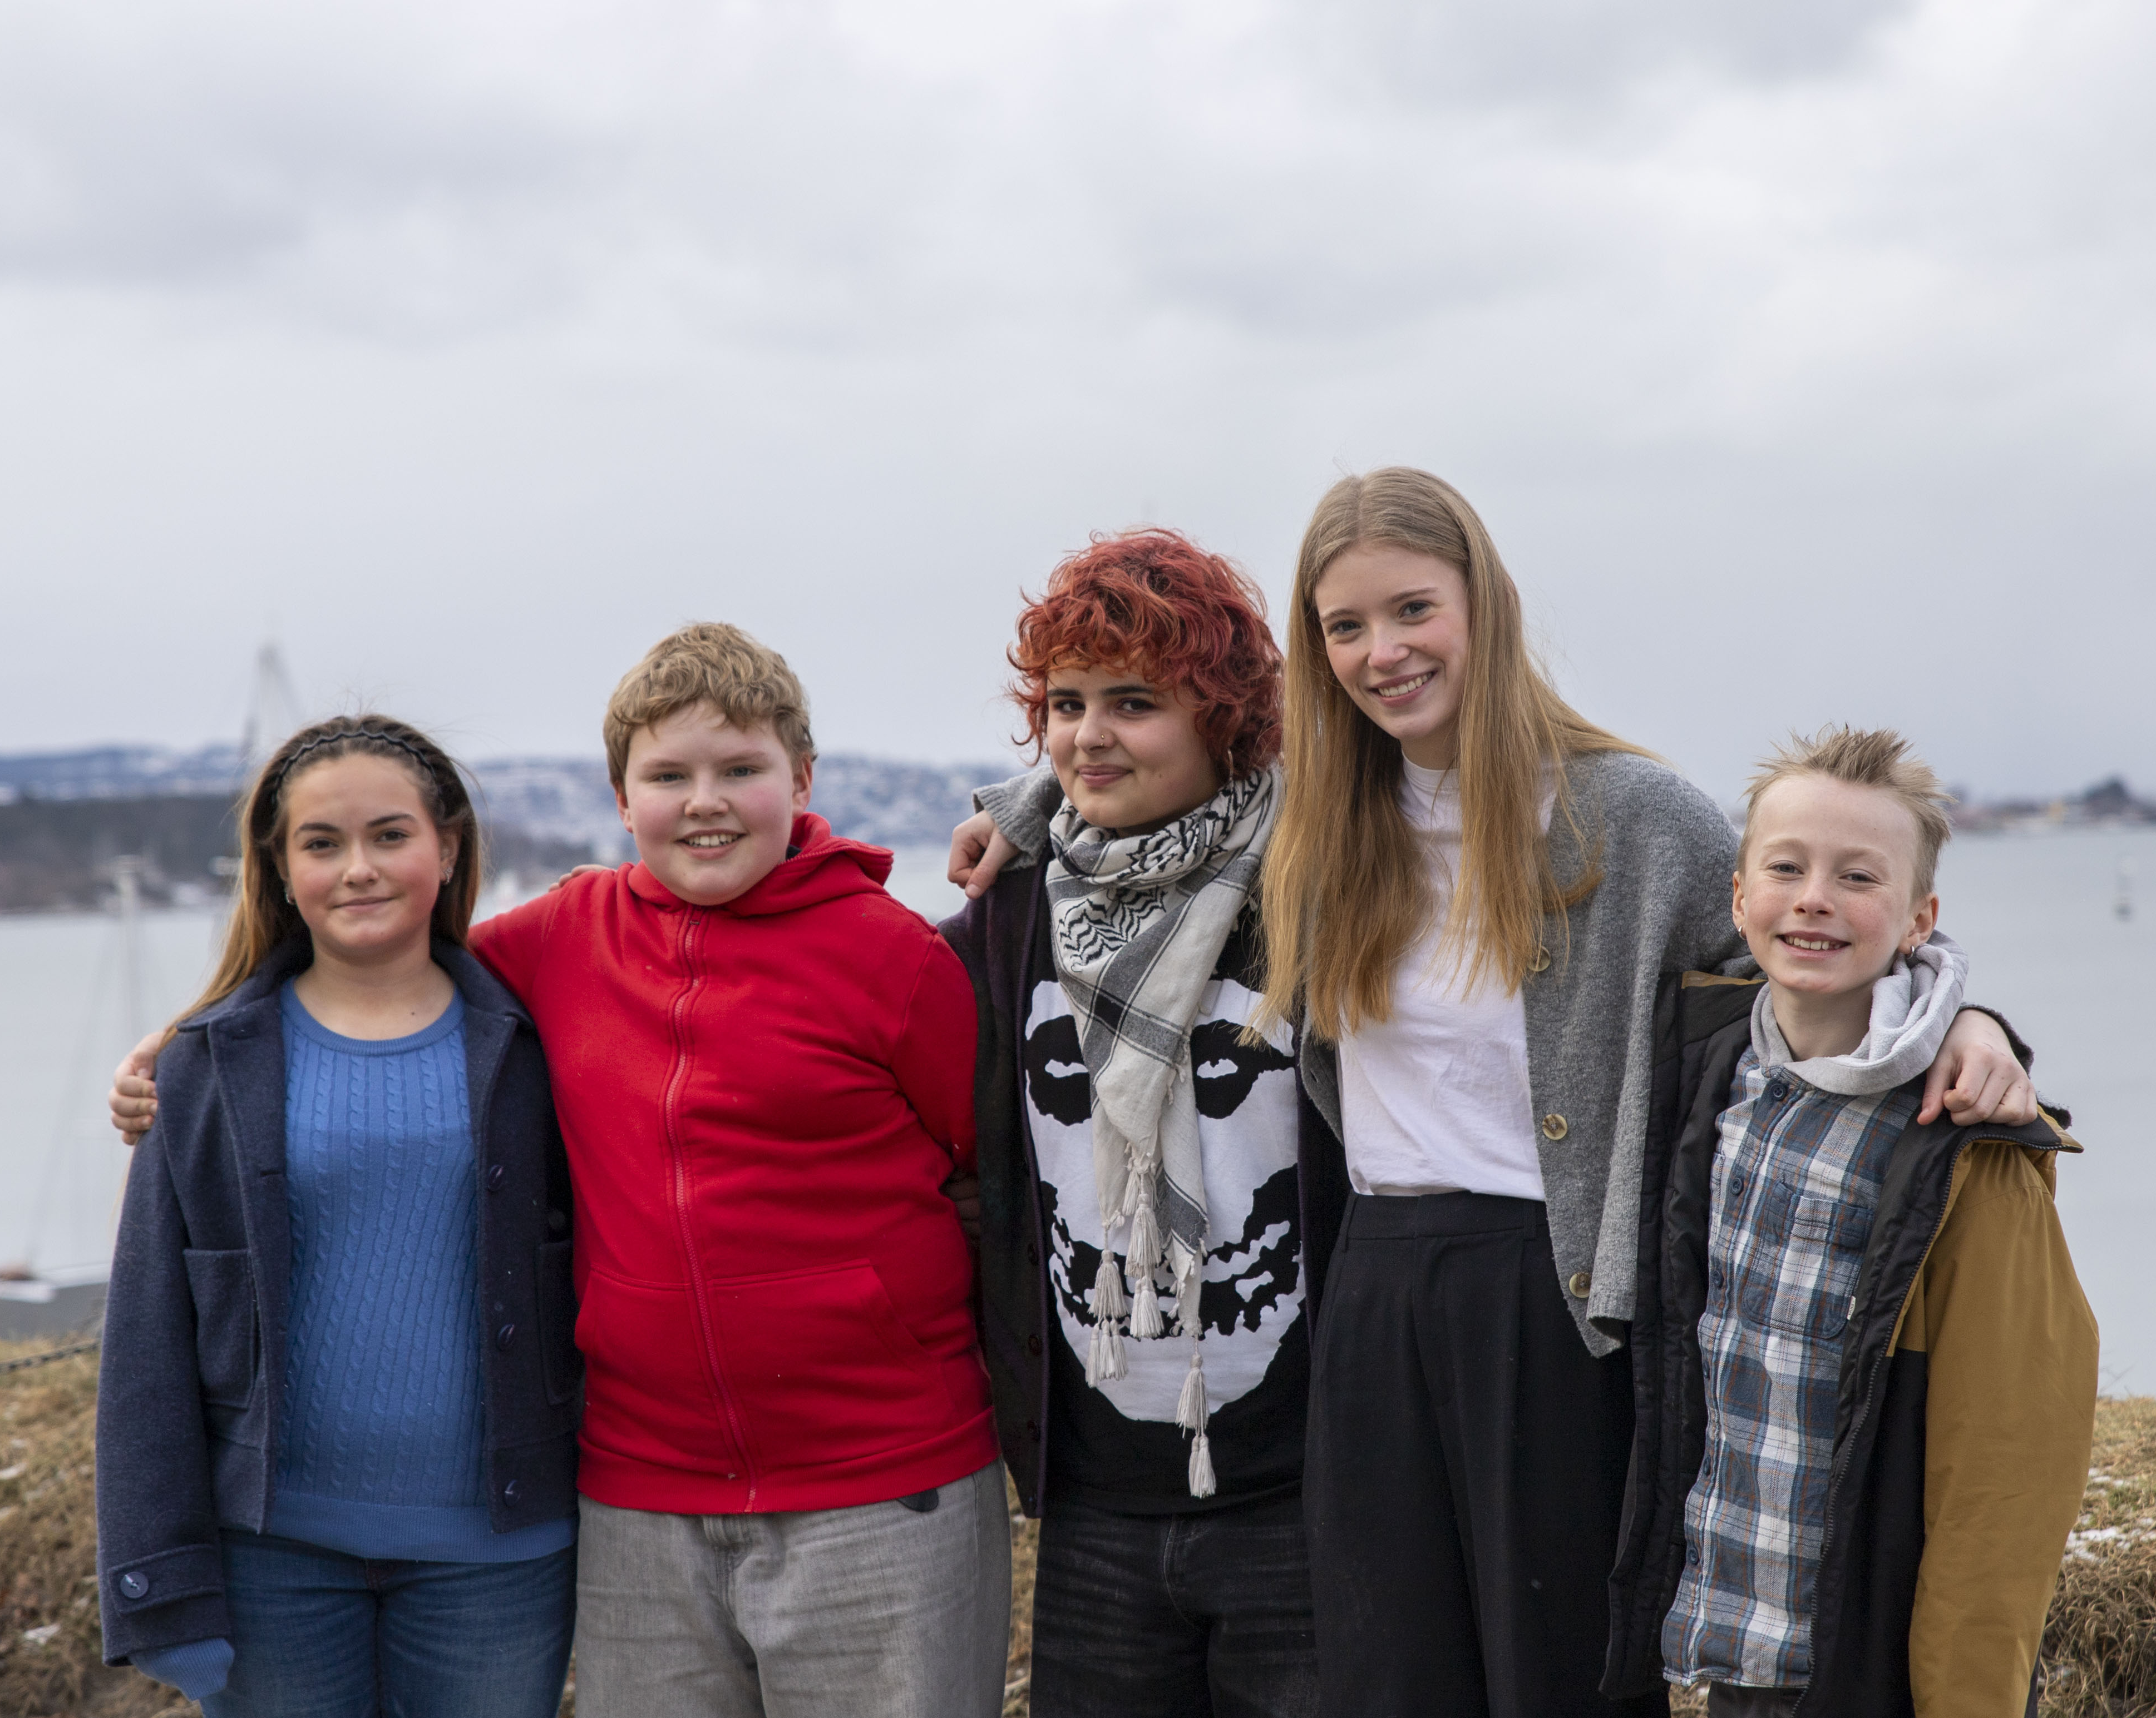
Dette er barnas klimapanel
Din stemme betyr noe! Nå skal vi øve på å bruke den ved å gi et innspill til Barnas klima- og miljørapport.
Innspillene dere lager til «Si ifra» blir sendt til Miljøagentene, og Barnas klimapanel.
Barnas klimapanel består av seks miljøagenter i alderen 11 til 15 år.
«Jeg ønsker at vi tydelig får frem barn og unges stemmer i klimasaken. Barn og unge skal leve lengst med konsekvensene av klimaendringer, og derfor er deres tanker, ideer og løsninger utrolig viktige. Vi trenger innspill!» - sier Anna, leder av Barnas klimapanel
Foto: Tuva Degré/Miljøagentene
Notes:
Din stemme betyr noe! Nå skal vi øve på å bruke den ved å gi et innspill til Barnas klimapanel.
Miljøagentene er en organisasjon som jobber for at barns stemme om klima og miljø skal bli hørt. I 2015 stiftet Miljøagentene Barnas klimapanel.
Barnas klimapanel består av seks miljøagenter i alderen 11 til 15 år. De jobber for at politikere skal høre på barn og unge.
Hvert år skriver de en rapport som viser hva barn og unge i Norge mener om klima og miljø. Innspillene dere nå skal lage, blir brukt til å lage denne rapporten.

Slide 6
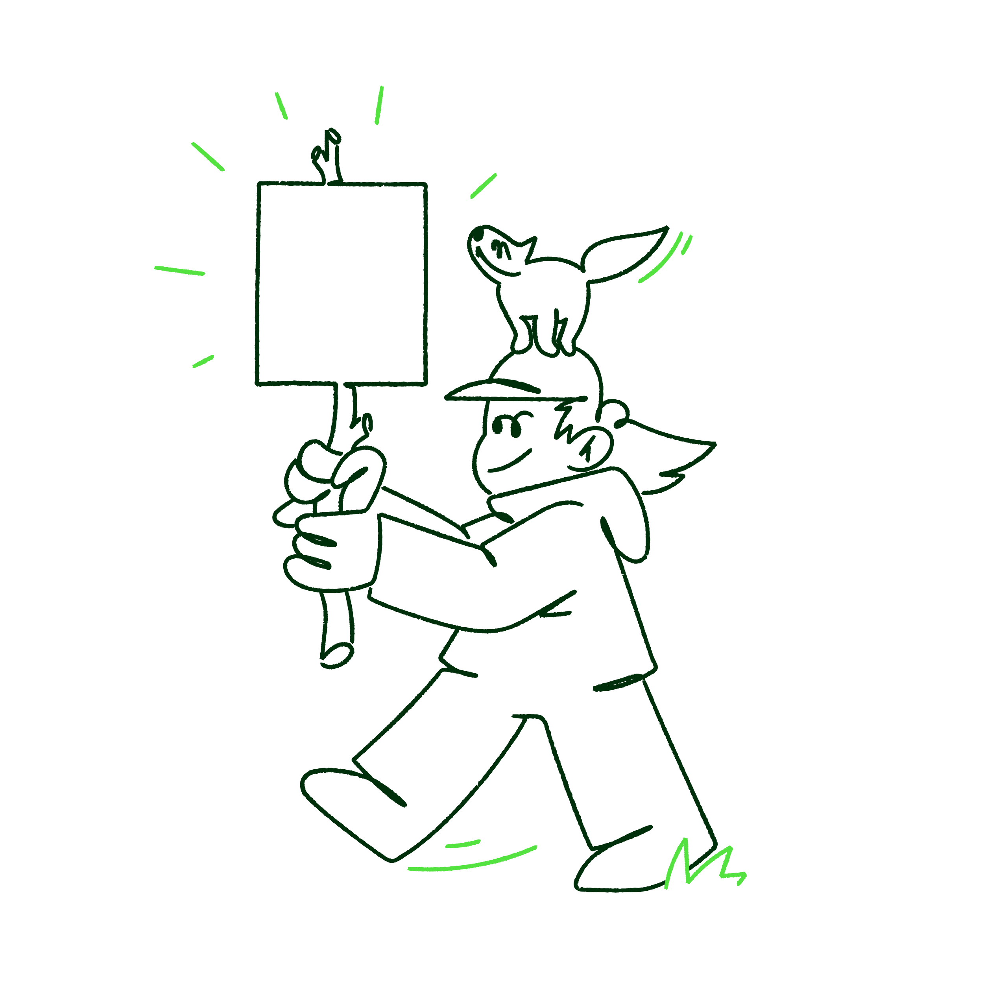
Din stemme betyr noe!
Barnas klima- og miljørapport viser hva barn og unge mener om miljø og klima.
Barnas klimapanel deler ut denne rapporten til politikere og andre personer som er viktige for å ta beslutninger.
Følg med på barnasklimarapport.no/innspill
Notes:
Rapporten blir delt ut til politikere som sitter på Stortinget. Barnas klimapanel tar også med rapporten til de internasjonale klimatoppmøtene, hvor ledere fra hele verden møtes. Barnas klima- og miljørapport er derfor et veldig viktig verktøy for at barn skal få si sin mening om klima og miljø til dem som bestemmer.
Inne på nettsiden https://www.barnasklimarapport.no/ kan dere også følge med på lanseringen av barnas klimarapport, og på hvordan rapporten blir tatt imot av politikere.

Slide 7
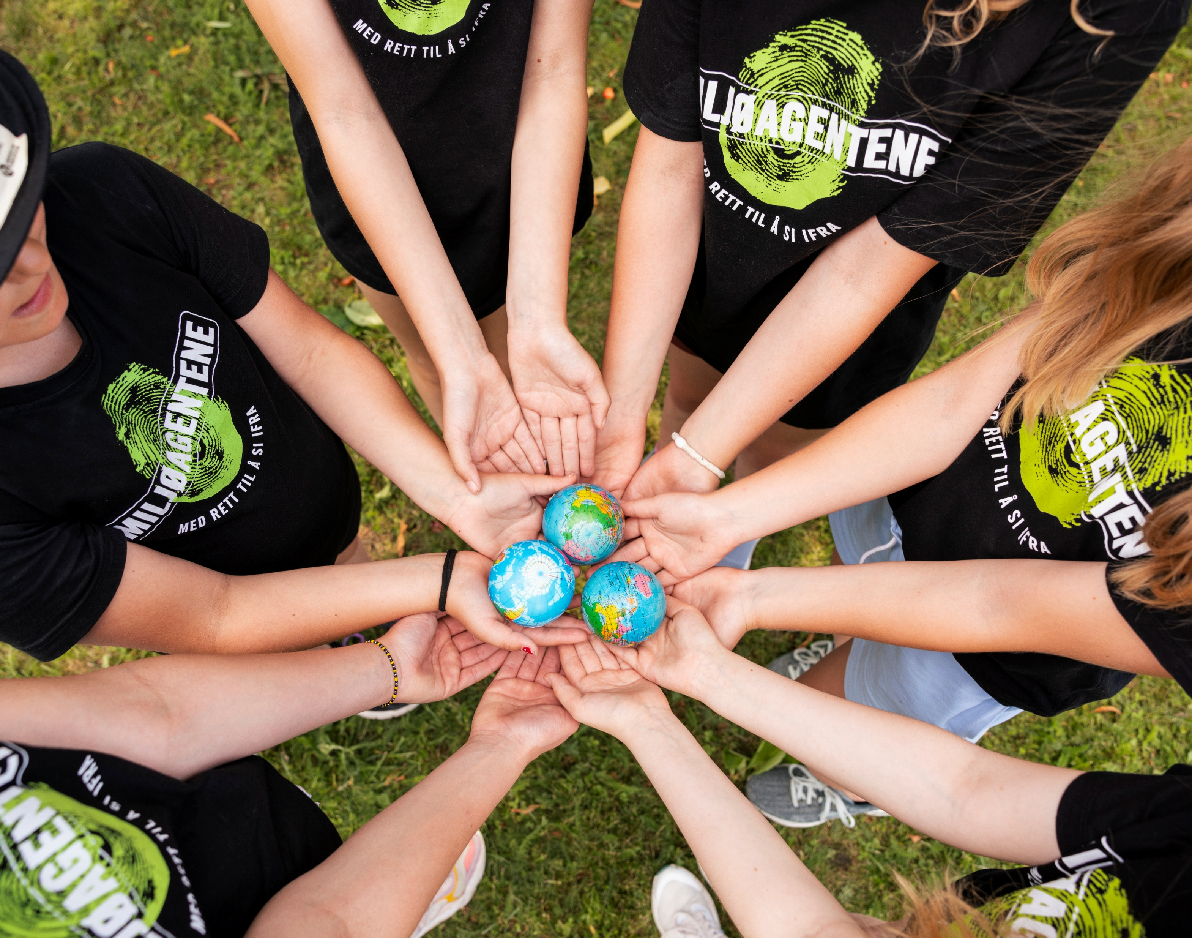
Hva skjer da?
Nå har du sagt hva du mener, og det er veldig viktig. Men hva skal til for at politikerne hører?
Det kan være utfordrende å bli hørt. Politikere har mange å høre på, og ikke alle kan få viljen sin.
Men politikere må lytte til alle. Og jo flere som sier ifra om det samme, jo større er sjansen for at de gjør noe med det.
Foto: Johnny Vaet Nordskog
Notes:
Barnas stemme ER viktig, og det er viktig å få frem at politisk påvirkning er mulig. Å gi et innspill til Barnas klimapanel er en måte å gjøre det. Men samtidig er det viktig å ha et realistisk bilde på hvordan din stemme kan påvirke, så man ikke opplever å bli skuffet og føle seg maktesløs om man ikke får sin mening gjennom med en gang. Endring krever tid, og stemmen må man bruke igjen og igjen, og i fellesskap med andre. Her man minne på eksemplene fra slide 4: alt det er eksempler på endringer som ikke ville skjedd om man ikke sa fra over tid.
Et innspill alene endrer ikke verden, men når vi samler alt sammen, får det en effekt!
Historien viser at når mange hever stemmen sin over tid, gir det resultater.

Slide 8


